Slide 1


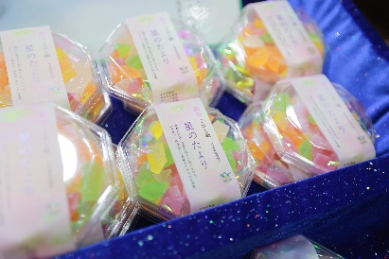
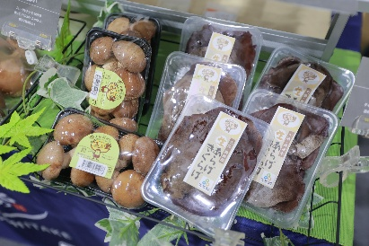
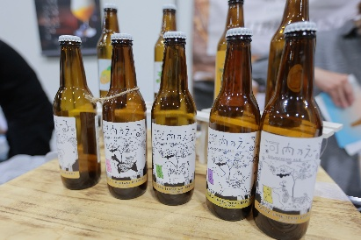
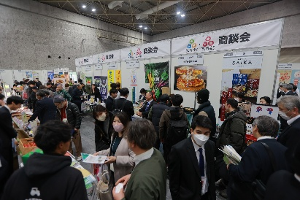
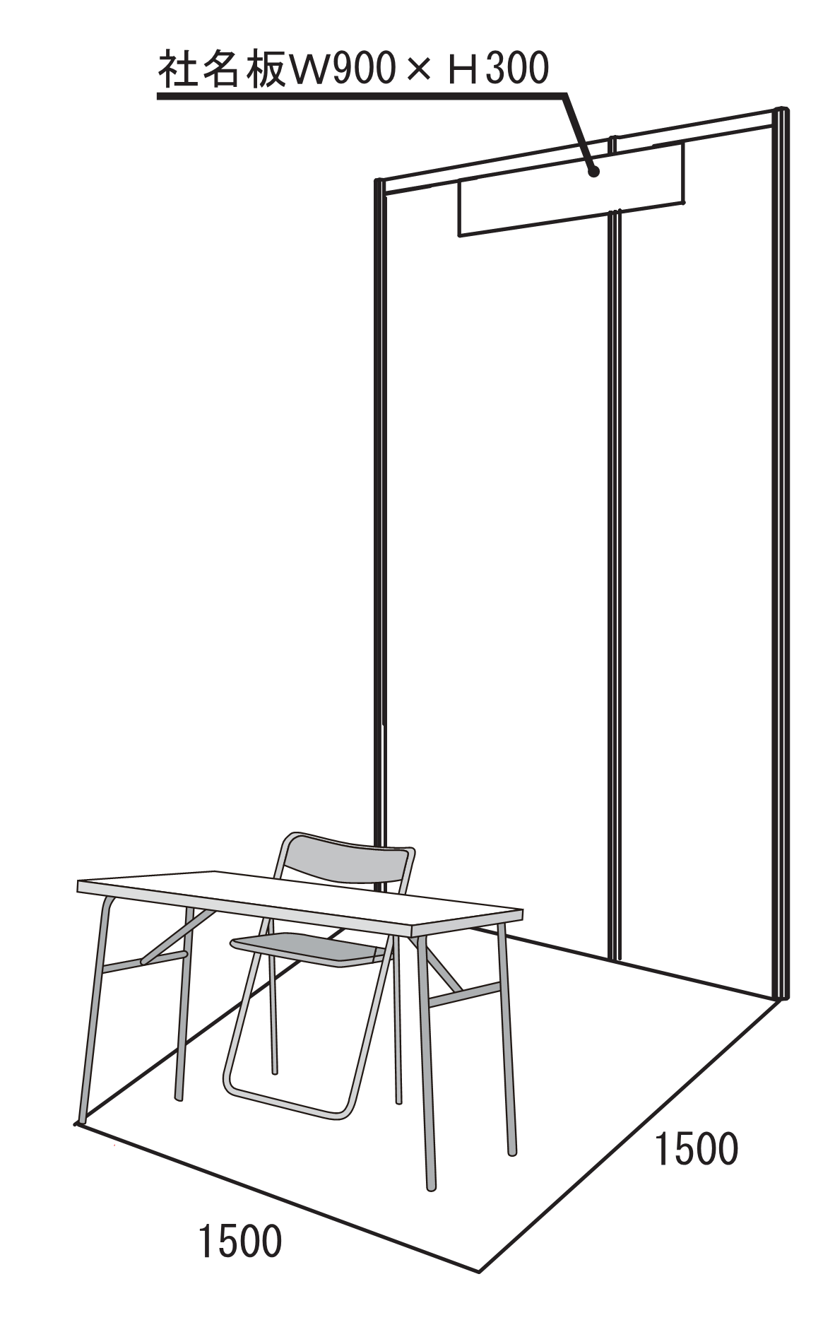
ご好評につき2026年も開催決定！大阪産（もん）・大阪産（もん）名品エリア残り枠わずか！お急ぎください！
FOOD STYLE JAPAN 2026＜関西＞ 内
申込期限：2025年10月31日（金）
大阪産（もん）・大阪産（もん）名品商談会 出展のご案内
2026年 1月28日 29日 インテックス大阪
会 期
水
木
会 場
大阪産（もん）・大阪産（もん）名品事業者と
「地産地消」を求めるプロユーザーとの商談の場！
社名板W900×H300
外食・中食・小売業界バイヤーが一堂に集まる関西発！の“食”の商談展示会内に特設ブースを設け、大阪産（もん）・大阪産（もん）名品事業者限定の「大阪産（もん） ・大阪産（もん）名品商談会 in FOOD STYLE JAPAN 2026＜関西＞」を大阪府の協力のもと、来年1月に開催します。地産地消を求める来場バイヤー（2025年1月開催実績23,801名）に向けて、販路開拓のための商談・PRが可能です。年々注目度が上がっております！
大阪産（もん）・
大阪産（もん）名品事業者
■小間仕様
サイズ 幅１.５ｍ×奥行１.５ｍ
【付属備品】
会議テーブル1台（W1,200×D600×H700）
パイプ椅子1脚、社名板、背面パネル
共有水道利用場利用料金含む※要別途申込
※電気をご使用される場合は別途工事料金が必要です。
※上記付属備品以外を使用する場合は、
別途レンタル料金が必要です。
商談
●飲食店
●ホテル・旅館
●お弁当・惣菜店
●百貨店・専門店
●スーパーマーケット
●通信販売 他
出展料金
通常出展料金 110,000円（税別）のところ
…
※１事業者２小間までの限定価格です。
40,000円（税別）/１小間
※２日間の出展料金です。
【出展解約・出展面積の縮小について】
取消・解約の意思表示期間
キャンセル料
202５年1月１4日（水）～2025年10月2７日（月）
出展料金の５０％（税別）
2025年10月2８日（火）以降
出展料金の100％（税別）
【お問合せ先】 ■FOOD STYLE Kansai 実行委員会 （株式会社イノベント内）
〒107-0062 東京都港区南青山3-1-31 KD南青山ビル2F
TEL：03-6812-9423 FAX：03-5413-8830 E-MAIL： k-foodstyle@innovent.co.jp （担当：廣本）
【お問合せ先】 ■大阪府環境農林水産部流通対策室 ブランド戦略推進課 大阪産推進グループ
〒559-8555 大阪府大阪市住之江区南港北1-14-16 大阪府咲洲庁舎（さきしまコスモタワー）23F
TEL：06-6210-9606 （担当：中谷・西田）
【出展申込書】
お申込される方はご記入または名刺添付の上、ＦＡＸもしくはメールにてご送付下さい。
ＦＡＸ番号：03-5413-8830 E-MAIL：k-foodstyle@innovent.co.jp
貴社名
部署
役職
氏名
所在地
TEL | FAX
Mail
小間数
□1小間 □2小間
取扱製品
※試飲・試食の予定
□あり □なし
※調理の予定
□あり □なし
※ガス利用予定
□あり □なし
※給排水工事利用予定
□あり □なし
l
※電気をご使用される場合は別途工事料金が必要。
その他ご不明な点があれば実行委員会までご連絡ください。
返送先
ＦＡＸ：03-5413-8830
FOOD STYLE Kansai 実行委員会 （株式会社イノベント内）
TEL：03-6812-9423
E-MAIL：k-foodstyle@innovent.co.jp

